Slide 1

Здравствуйте!
Давайте, познакомимся.
ГБУ ВЦСОН
Отделение психолого-педагогической
помощи
г. Волжский, ул. Карбышева,82
Тел. 8 961 082 01 34, 8 961 667 81 89

Slide 2


Кто из нас не мечтает, чтобы сказка стала реальностью.
Однако, порой человек даже не знает сюжет своей личной сказки!
А ведь каждый может стать своим личным сказочником-волшебником и научиться свою собственную жизнь превращать в сказку.
Как это возможно?
Легко!
Воспользуйтесь услугами наших психологов!!!

Slide 3
Отделение
психолого-педагогической помощи предлагает:
Детские развивающие, коррекционные,
логопедические группы
Подростковые тренинги
Семейные консультации
Подготовку к школе
Диагностику профориентационной направленности

Slide 4
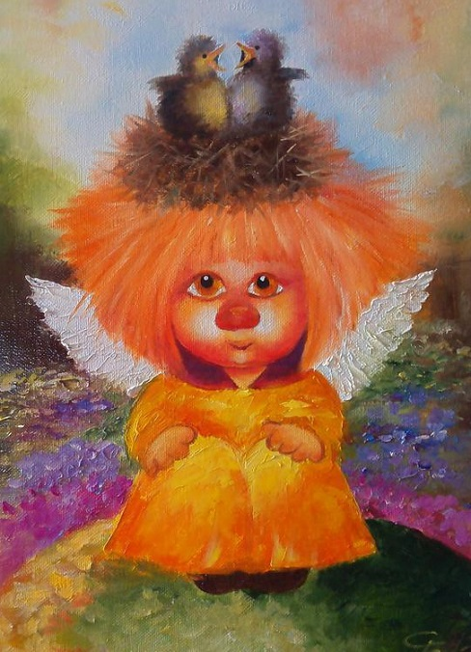
Каждому человеку нужны любовь, радость, положительные эмоции, а также освобождение от той боли, которую он в себе носит.
Иногда нам не хватает любви, мира и гармонии во взаимоотношениях. Мы предлагаем вам посмотреть на себя с любовью и с тем же чувством посмотреть на окружающих. Это как раз то, чего не хватает в жизни и чему мы сможем вам помочь на индивидуальных встречах, на групповых занятиях для детей и на встречах со взрослыми.

Slide 5

Мы, взрослые, оказываемся Всемогущими волшебниками, показывающими, как надо с миром обращаться. Наши улыбки, шлепки, поступки и слова оказываются путеводителями, которые закладывают картину Мира.
Об этом и о многом другом мы поговорим с родителями на встречах
“Кнут и Пряник в воспитании“
“Как слушать ребенка и говорить с ним”
“Братики и сестренки”

Slide 6
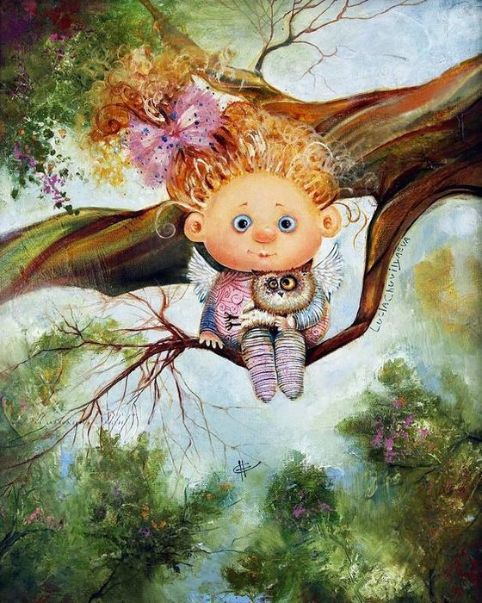
Придёт день, когда ты поймёшь, что всю Вселенную ты можешь найти внутри себя, и тогда ты станешь Волшебником
Наши программы:
«АБВГДЕйка» (5-6 лет)- формирование правильного звуко-произношения лексико-грамматического строя речи и навыков связной речи.
«Дорога в школу» (6-7 лет) - развитие и коррекция позна-вательных способностей детей, необходимых для школьной деятельности.
«Игры Разума» (6-7 лет)- формирование познавательной активности и учебной мотивации детей старшего дошкольного возраста.
«В гостях у сказки» (7-8 лет) - коррекция у младших школьников внутриличностных проблем и межличностных отношений, свя-занных с поступлением в начальную школу.

Slide 7

Наверно, звезды светятся затем, чтобы рано или поздно каждый мог вновь отыскать свою
«Страна Чувств» - формирование навыков эмоционально
устойчивого поведения у детей 7-9 лет.
«Я учусь владеть собой» - формирование навыков уверен-
ного поведения у детей 8-10 лет.
«Ответственный – значит взрослый» - формирование
ответственного поведения и осознанного выбора у подростков 11
13 лет.
«Детский тайм-менеджмент» - организация времени и
повышение эффекта от его использования для подростков 10-13 лет.
«Формула успеха» - формирование жизнеспособной личности, об-
ладающей достаточными ресурсами для успешной адаптации в общест-
ве для подростков 14-16 лет.

Slide 8

Лето, ах лето…
Мы предлагаем ребятам 7-10 лет
в период летних каникул следующие
программы:
«Лето с пользой» - организация
каникулярного времени весело и безопасно.
«Краски лета» - раскрытие и развитие
творческих способностей ребенка, развитие
способностей к воображению.
«Фантазия» - развитие творческого потен-
циала, самовыражения.

Slide 9

Предлагаем занятия в наших клубах:
«Вектор» - добровольческое
объединение подростков 14-17 лет
«Радуга» - клуб семейного
общения
«Мы и дети» - родительский клуб для семей с детьми ОВЗ

Slide 10
Уважаемые папы и мамы,
бабушки и дедушки,
девочки и мальчики!
Хотим вас сразу предупредить, что в Отделении психолого-педагогической помощи работают психологи, а не волшебники. А психолог не решает проблем, он распутывает их, подталкивая к решению.
Встречи с психологом всего лишь теория, которую следует проверять на практике.
Ведь ничего нельзя принимать на веру! Все необходимо проверять!
Надеемся, что наше общение будет легким, поскольку все необходимое для нашего взаимопонимания есть у каждого: опыт общения с другими людьми, чувство юмора и желание изменить свою жизнь к лучшему.
Очень хочется, чтобы, уходя от психолога, Вы могли сказать себе: «Моя проблема, как и любая другая психологическая проблема, вполне разрешима. Из нее можно и нужно вырасти!»

Slide 11

Доверьтесь профессионалам
Мы вас ждем!!!
г. Волжский, ул. Карбышева,82
р.тел.: 27-14-11,
сот.тел.: 8 961-082-01-34;
ул. К.Нечаевой, 4
р.тел.: 56-85-25,
сот.тел.: 8 961-667-81-89

